Slide 1
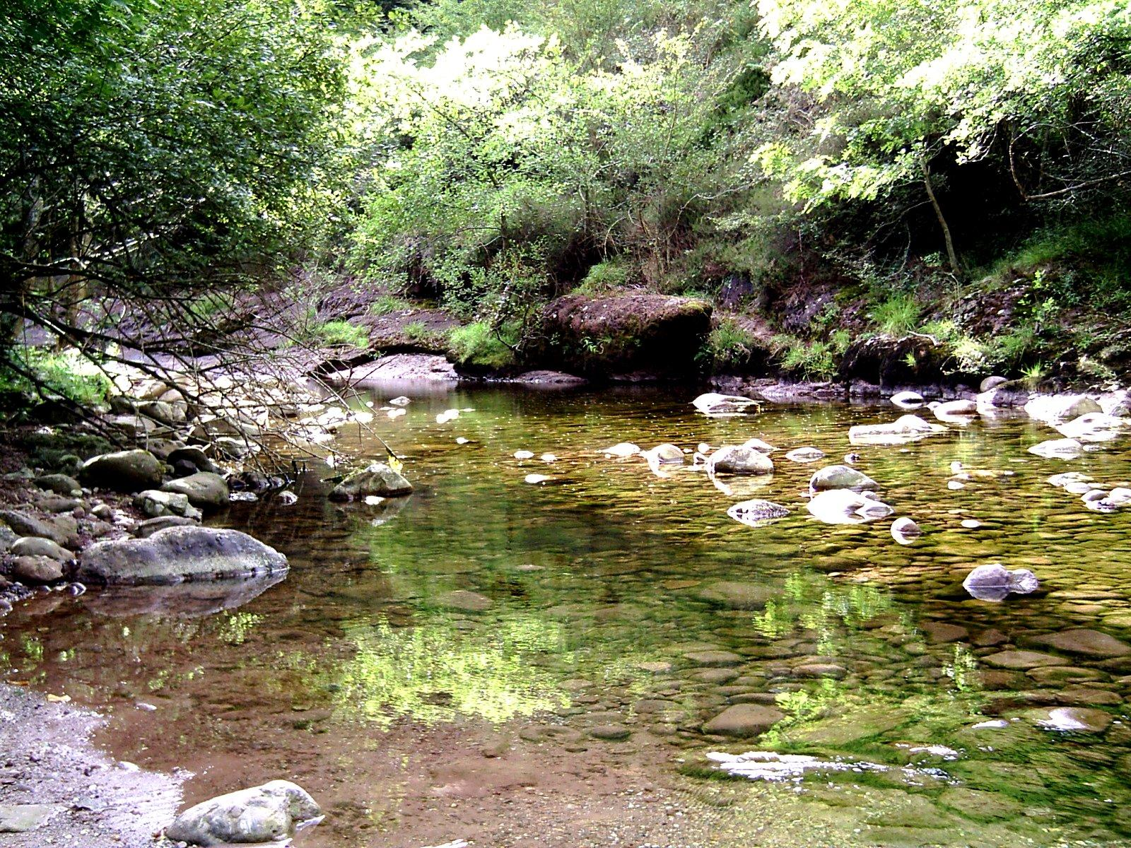
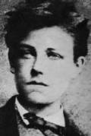
Le dormeur du val
C’est un trou de verdure où chante une rivière
Accrochant follement aux herbes des haillons
D’argent, où le soleil de la montagne fière,
Luit ; c’est un petit val qui mousse de rayons.
Un soldat jeune, bouche ouverte, tête nue,
Et la nuque baignant dans le frais cresson bleu,
Dort ; il est étendu dans l’herbe sous la nue,
Pâle dans son lit vert où la lumière pleut.
Les pieds dans les glaïeuls, il dort, souriant comme
Sourirait un enfant malade, il fait un somme.
Nature, berce-ce le chaudement : il a froid !
Les parfums ne font pas frissonner sa narine ;
Il dort dans le soleil, la main sur sa poitrine,
Tranquille. Il a deux trous rouges au côté droit.
ARTHUR RIMBAUD (16 ans. Novembre 1870)
Le dormeur du val

Slide 2
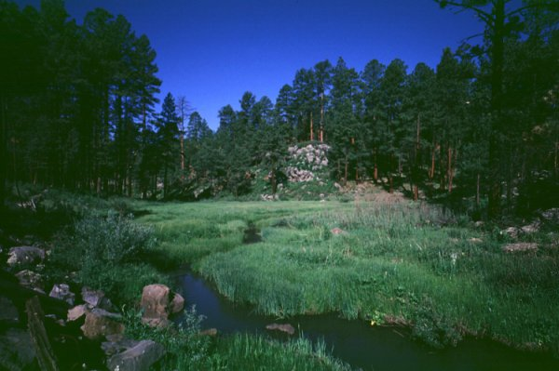
Cliquez au centre de chaque image pour voir les phrases, puis cliquez en dehors de la deuxième image pour voir la diapo suivante
C’est un trou de verdure
où chante une rivière
Accrochant follement
aux herbes des haillons
D’argent,

Slide 3
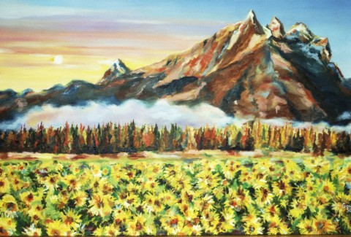
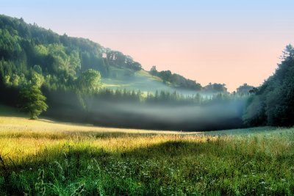
où le soleil de la montagne fière,
Luit
c’est un petit val qui mousse de rayons.

Slide 4
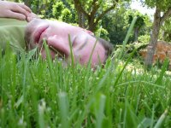
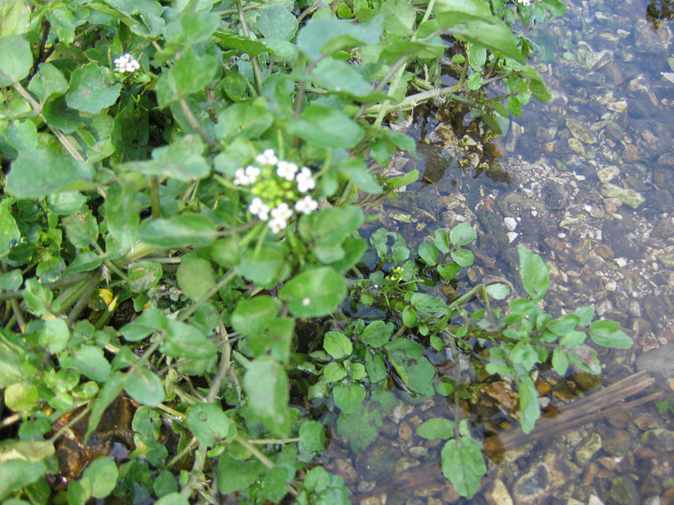
Un soldat jeune, bouche ouverte, tête nue,
Et la nuque baignant dans le frais cresson bleu,
Dort

Slide 5
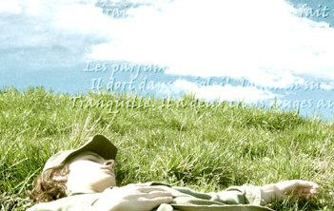
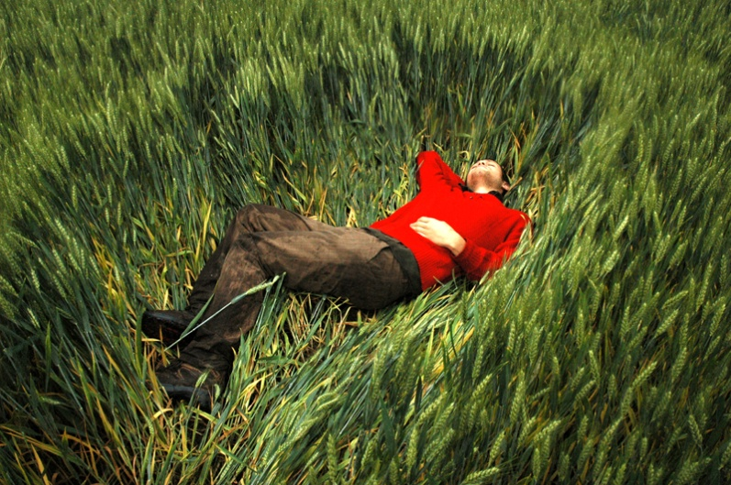
il est étendu dans l’herbe sous la nue
Pâle dans son lit vert où la lumière pleut.

Slide 6
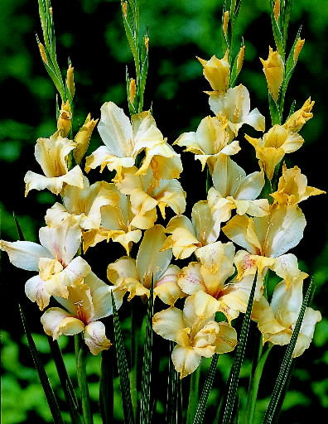
Les pieds dans les glaïeuls, il dort
souriant comme
Sourirait un enfant malade, il fait un somme.

Slide 7
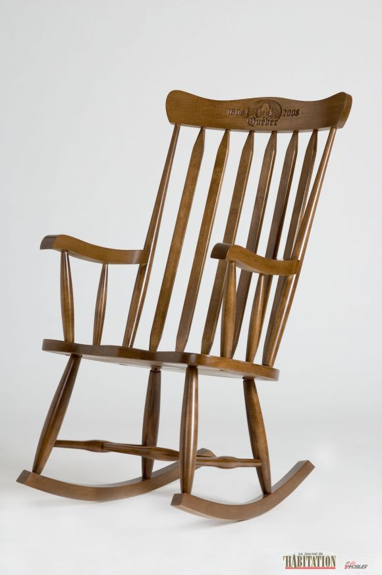
Nature, berce-ce le chaudement : il a froid !
Les parfums ne font pas frissonner sa narine

Slide 8
Il dort dans le soleil, la main sur sa poitrine,
Tranquille.
Il a deux trous rouges au côté droit.

Slide 9
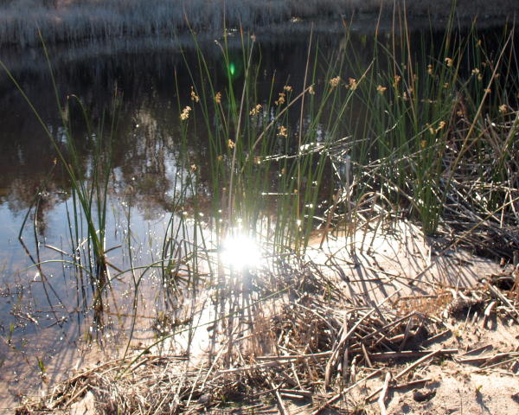
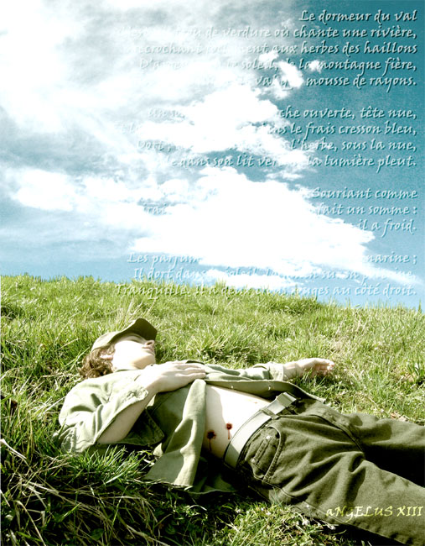
Fin

